Slide 1
Шевченко Светлана Николаевна
учитель музыки
Полякова Альмида Салляховна
учитель изобразительного искусства
Муниципальное автономное образовательное учреждение
«Средняя образовательная школа №12»
город Бакал, Челябинская область
ПРЕЗЕНТАЦИЯ УРОКА ПО ИЗОБРАЗИТЕЛЬНОМУ ИСКУССТВУ И МУЗЫКЕ - 6 КЛАСС.
ТЕМА УРОКА: «КОСМОС В МУЗЫКЕ И В ЖИВОПИСИ»
Всероссийская научно-методическая конференция
"Практика применения современных образовательных технологий в процессе реализации ФГОС"
январь - февраль 2017 г.

Slide 2
Всероссийская научно-методическая конференция
"Практика применения современных образовательных технологий в процессе реализации ФГОС"
январь - февраль 2017 г.

Slide 3
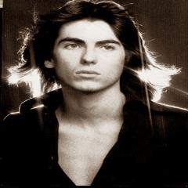
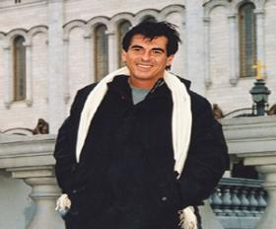
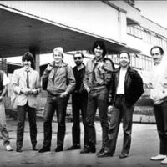
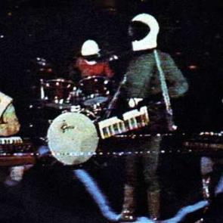
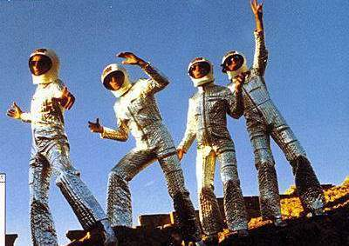
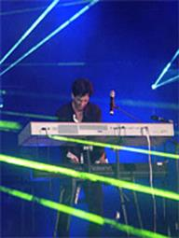
Дидье Маруани в 1977 году создал группу «Спейс»

Slide 4
«Space» – французская группа с англоязычным названием, которое в переводе на русский язык означает «космос», работаюшая в жанре синти-поп и электроника. Коллектив сформировался в 1977 году, благодаря Дидье Маруани. В 1975 Во Франции выходит первая сольная пластинка Дидье Маруани, пользовавшаяся большим успехом на родине

Slide 5
Синти-поп - жанр электронной музыки, в котором синтезатор является доминирующим музыкальным инструментом. Жанр возник в Японии и Великобритании.

Slide 6
Людмилы Шакун
Я стою на пороге Вселенной, Вихри космоса веют в лицо, Все, что вечно, и все, что мгновенно, Припорошено звездной пыльцой.

Slide 7
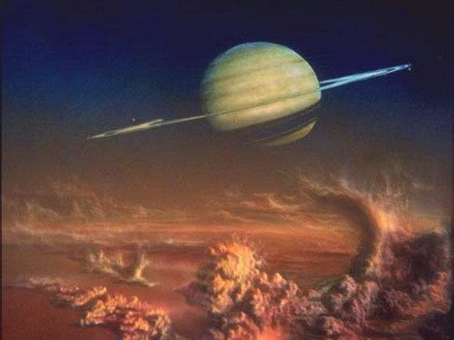
«Космос в музыке и в живописи»

Slide 8
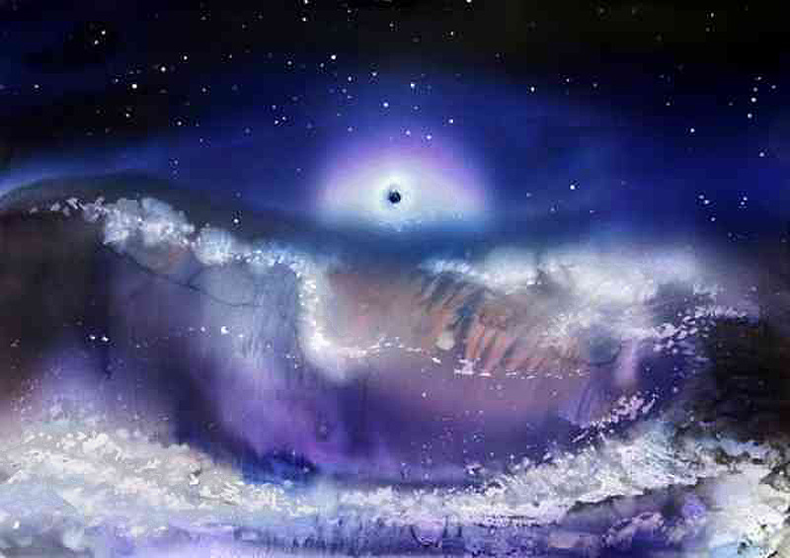

Slide 9
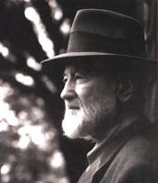
американский композитор Чарльз Айвз
Он очень любил диссонансы и опробовал в своем творчестве массу новых выразительных средств (додекафонию, полиритмию, политональность, четвертитоновое письмо, звуковые кластеры, целотоновые последовательности, алеаторику - метод музыкальной композиции, ),

Slide 10
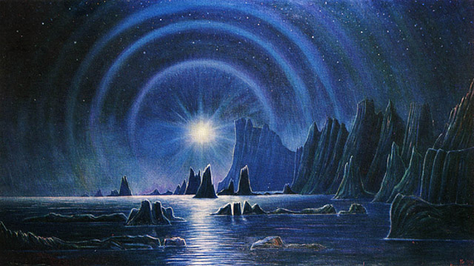
Г.и. курнин «Звезда – гостья»

Slide 11
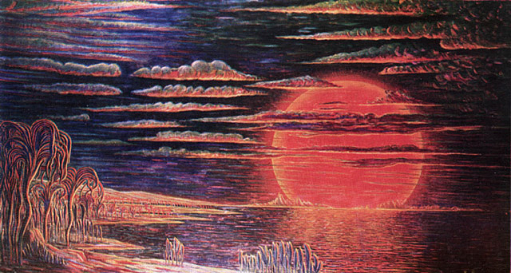
Г. и. курнин «закат на планете Рубино – красного солнца»

Slide 12
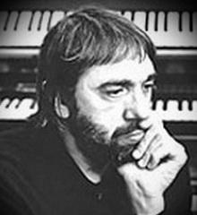
Артемьев Эдуард Николаевич
Композитор - наш современник Эдуард Артемьев пошел по пути, на который, как говорят «не ступала рука» композитора, избрав главным объектом своего творчества -звук.

Slide 13
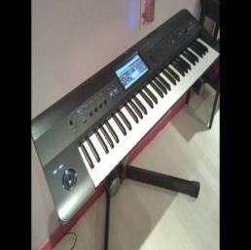
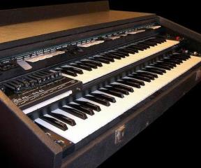
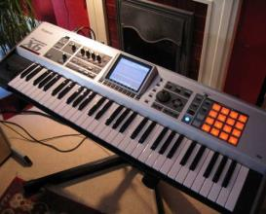
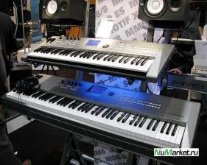
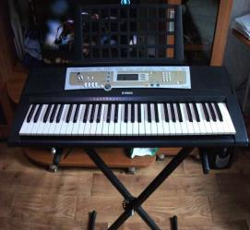
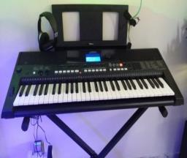
РАЗНОВИДНОСТИ СИТЕЗАТОРА

Slide 14
МОЗАИКА В ПЕРЕВОДЕ С ЛАТИНСКОГО, ОЗНАЧАЕТ ПОСВЯЩЕННАЯ МУЗАМ, А В ИЗОБРАЗИТЕЛЬНОМ ИСКУССТВЕ МОЗАИКА – ЭТО ИЗОБРАЖЕНИЕ ИЛИ ОРНАМЕНТ, СОСТАВЛЕННЫЕ ИЗ ПРОСТЕЙШИХ ЦВЕТОВЫХ ЭЛЕМЕНТОВ – КУСОЧКОВ РАЗНОЦВЕТНЫХ НАТУРАЛЬНЫХ КАМНЕЙ, СТЕКЛА (СМАЛЬТЫ). КЕРАМИКИ. ДЕРЕВА ИЛИ ДРУГИХ МАТЕРИАЛОВ.

Slide 15
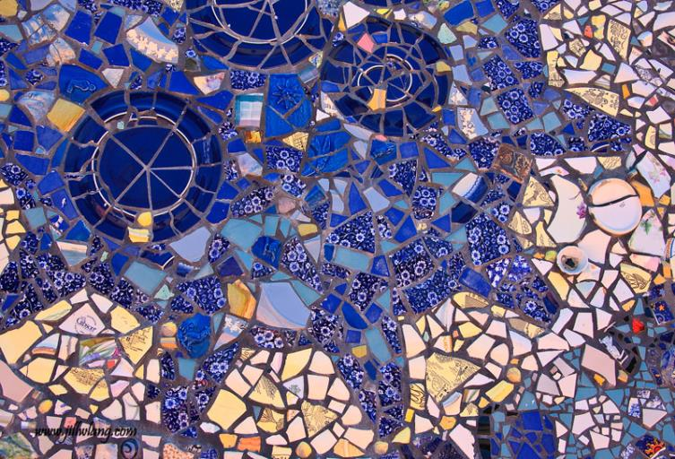
МОЗАИКА

Slide 16
«Cонорика» ( от лат. sonorus – звонкий, звучный, шумный) – так называют вид современной техники музыкальной композиции. Сонорными средствами являются музыкальные шумы, звучащие без определённой высоты. Использует звуковые эффекты: гулы, шумы, звуковые волны, вибрирущие в пространстве, шепот, эхо, эффекты отражения, затухания…

Slide 18
Техники изобразительных средств: 1. Техника акварели; 2. Смешанная техника: акварель, восковые мелки; 3. В технике «набрызг»; 4.рисунки гуашью; 5. Рисунки пастелью .

Slide 19
Техника «акварель» Работая с акварелью, можно получить необходимую концентрацию краски: от прозрачного практически бесцветного фона до насыщенных, четких контуров.

Slide 20
Смешанная техника: акварель, восковые мелки. Рисунок звезд и планет наносится восковыми мелками, затем сверху покрываете акварельной краской, в места нанесенного рисунка восковыми мелками акварель не ложится, остается только фон, а рисунки звезд и планет выступают через фон.

Slide 21
техника "набрызг". При помощи аэрозольных баллончиков на листе бумаги черного цвета разбрызгайте краску. У вас получится звездное небо. Планеты можно нарисовать при помощи круглых трафаретов. Посмотрите, какой красивый рисунок на тему космоса получился у нас.

Slide 22
рисунок гуашью Слово “граттаж” произошло от французского gratter - скрести, царапать, поэтому другое название техники - техника царапанья.

Slide 23
Рисунок гуашью Технически гуашь - это непрозрачная краска, поэтому - теоретически - вы можете накладывать светлый тон поверх темного. Пока гуашь не высохла, на ее поверхность можно нанести царапины, растереть краску или покрыть ее тонким слоем другой краски.

Slide 25
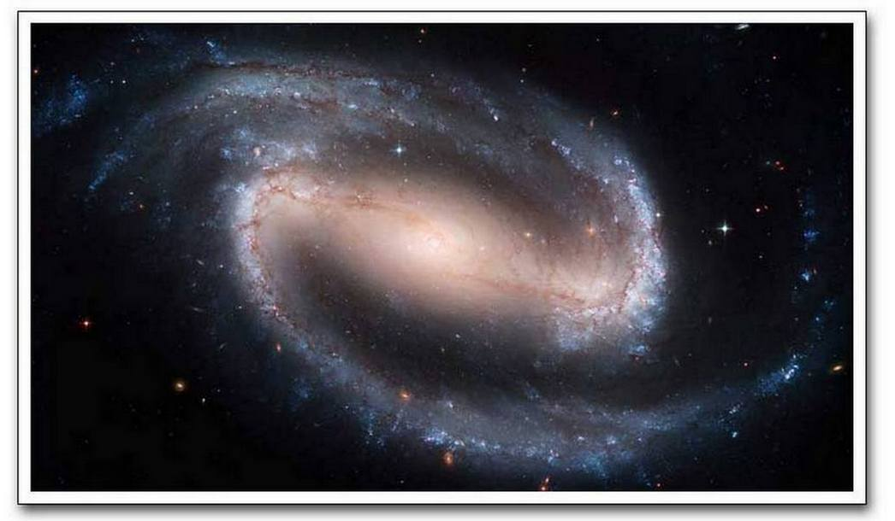

Slide 26
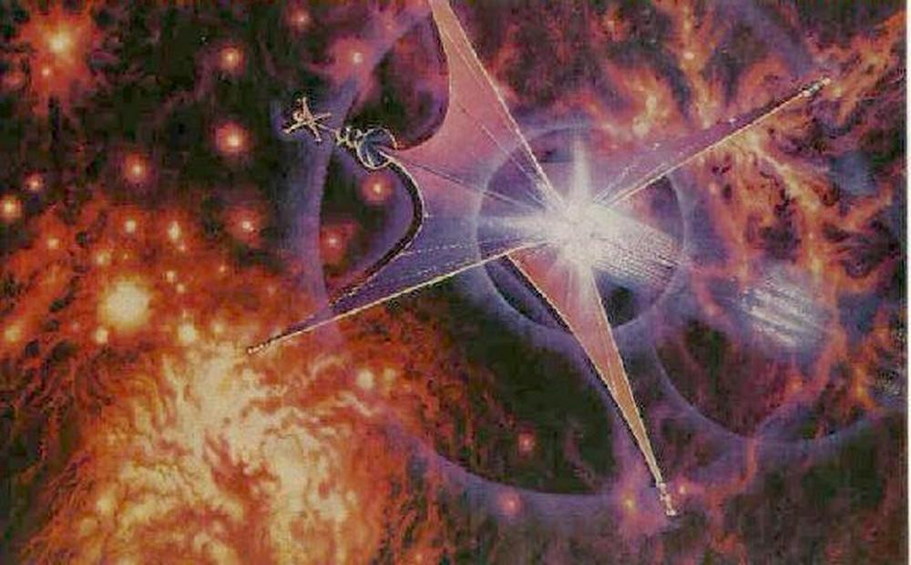

Slide 27
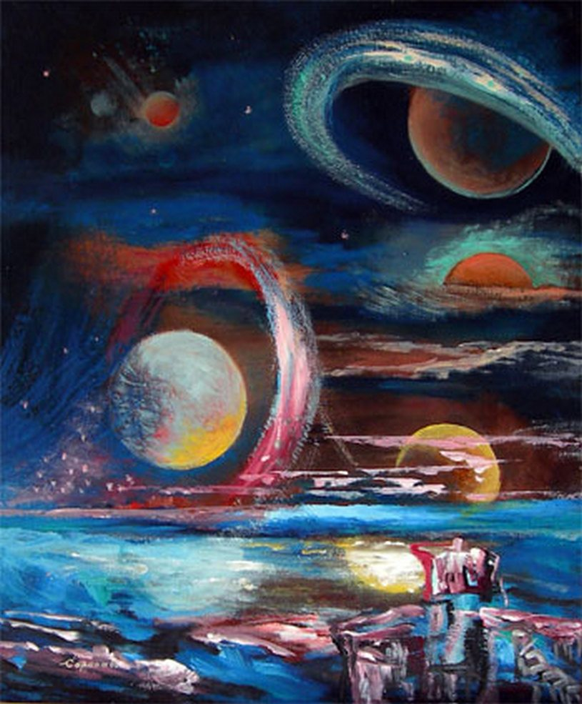

Slide 28
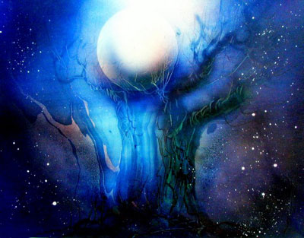

Slide 29
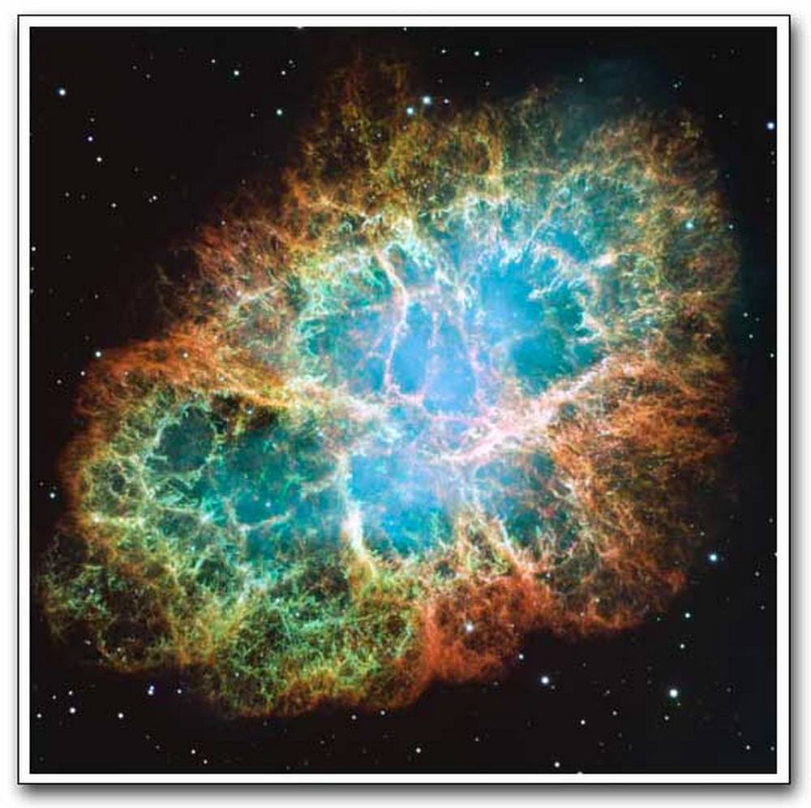

Slide 30
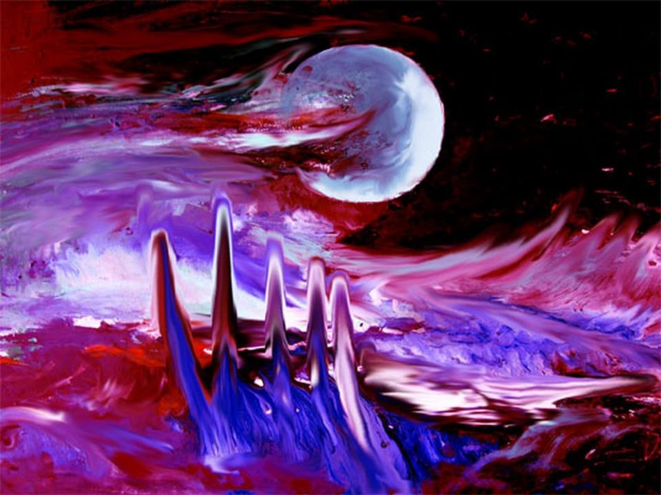

Slide 31
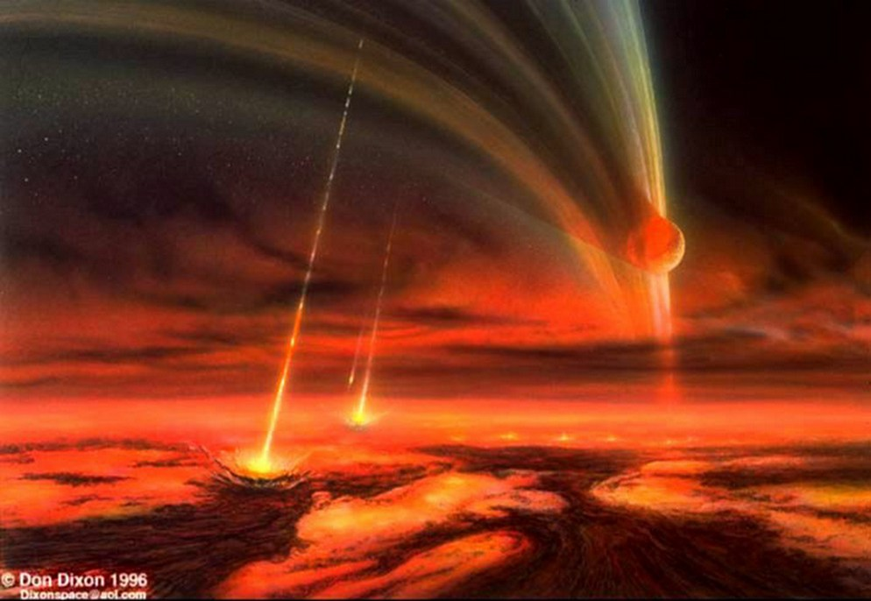

Slide 32
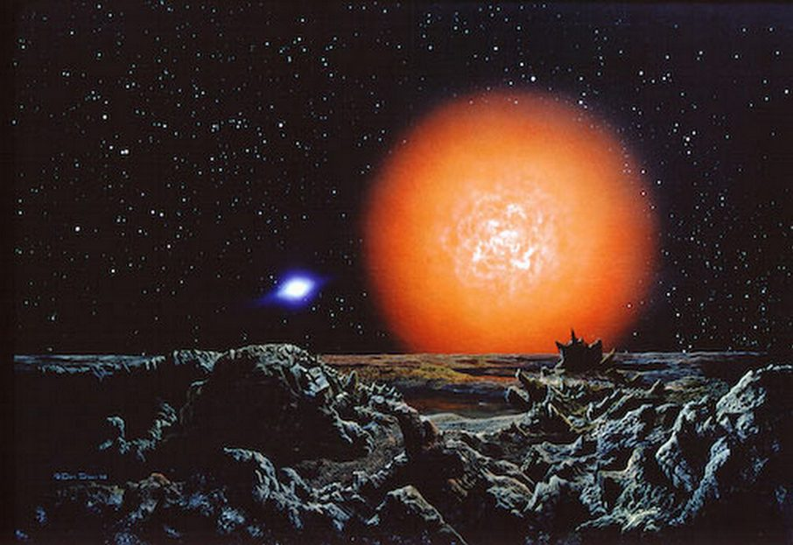

Slide 33
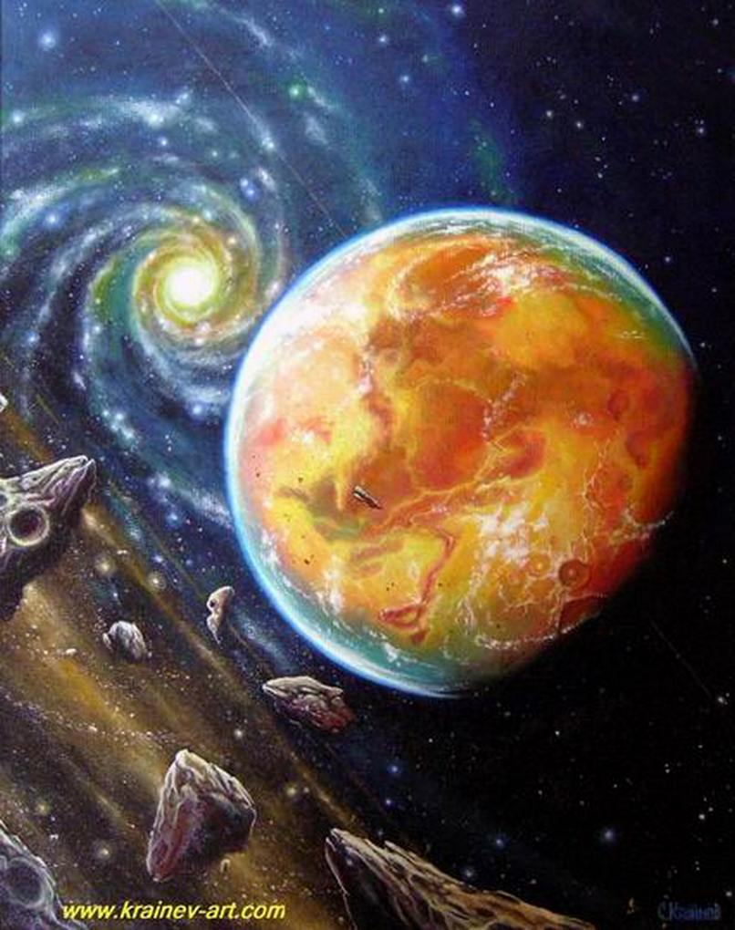

Slide 34
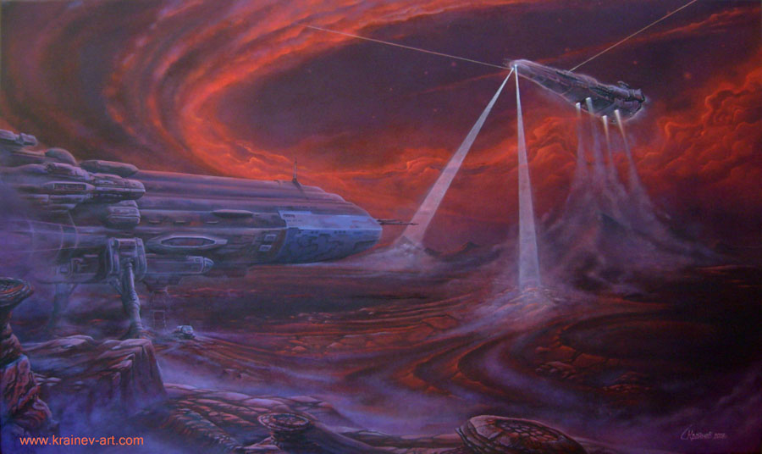

Slide 35
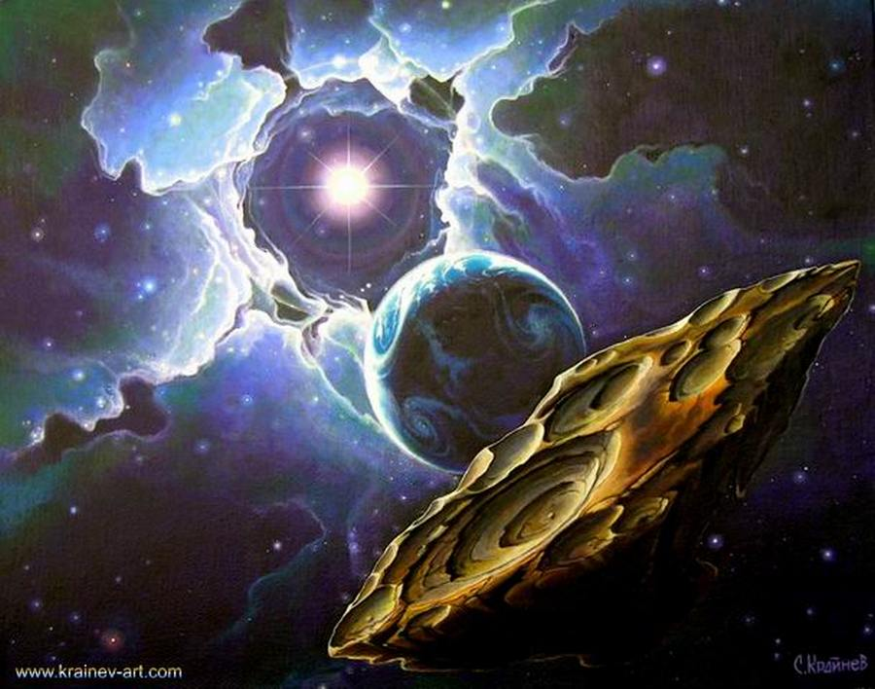

Slide 36
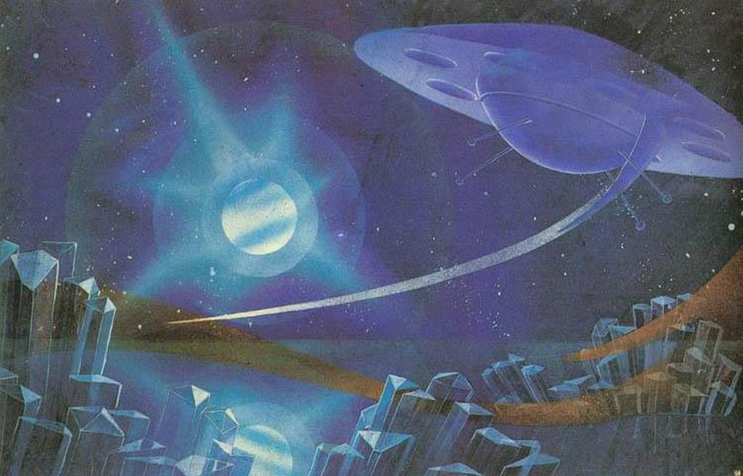

Slide 37
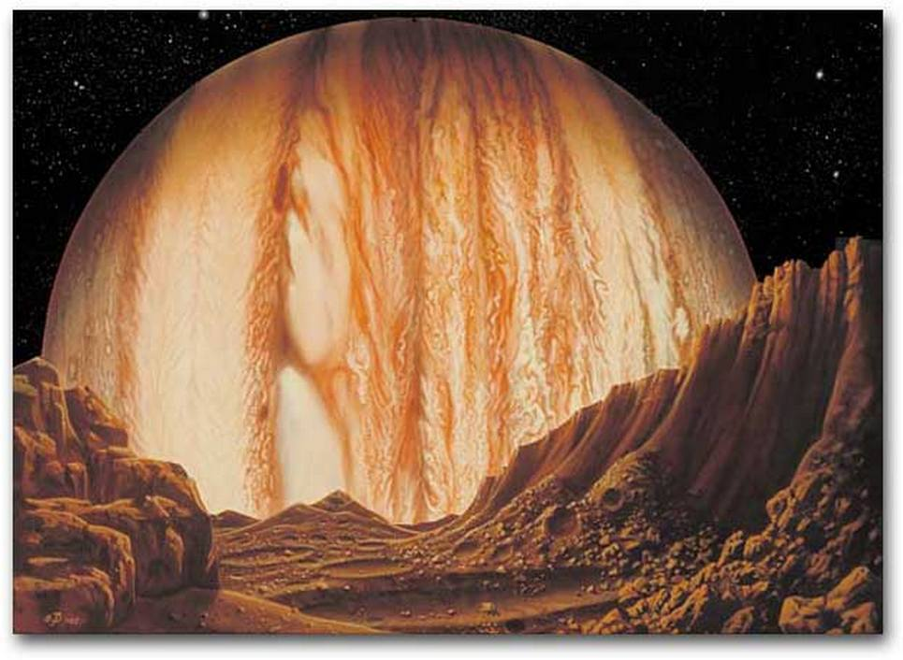

Slide 38
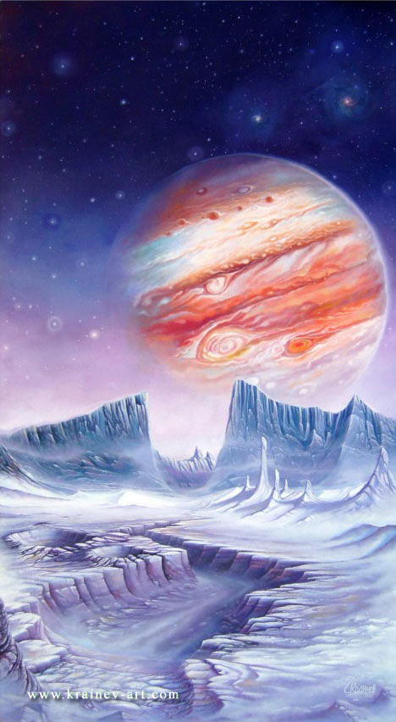

Slide 39
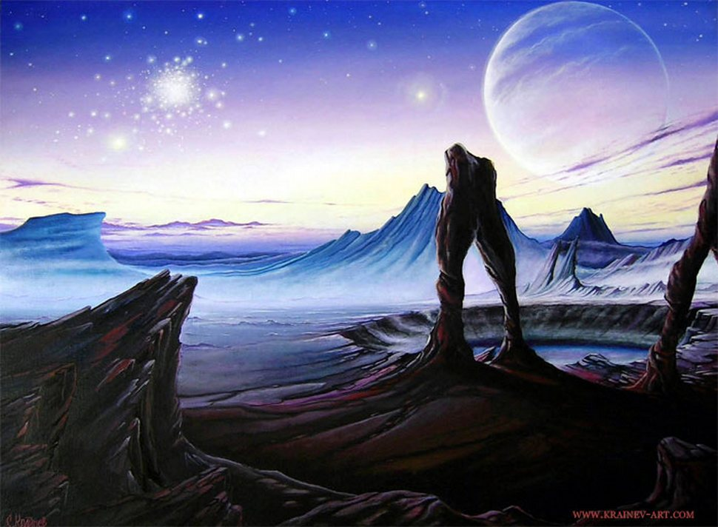

Slide 40
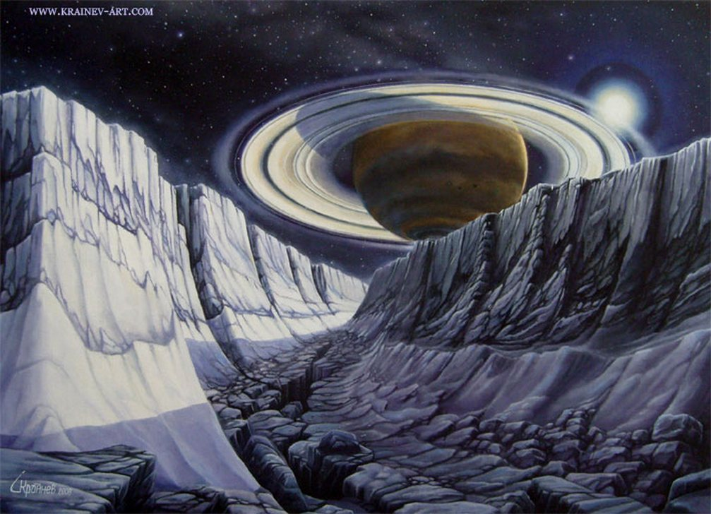

Slide 41
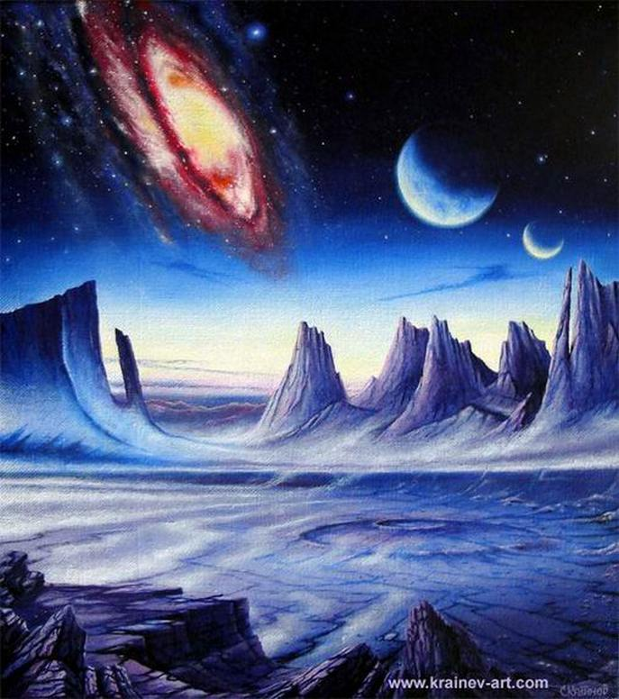

Slide 42
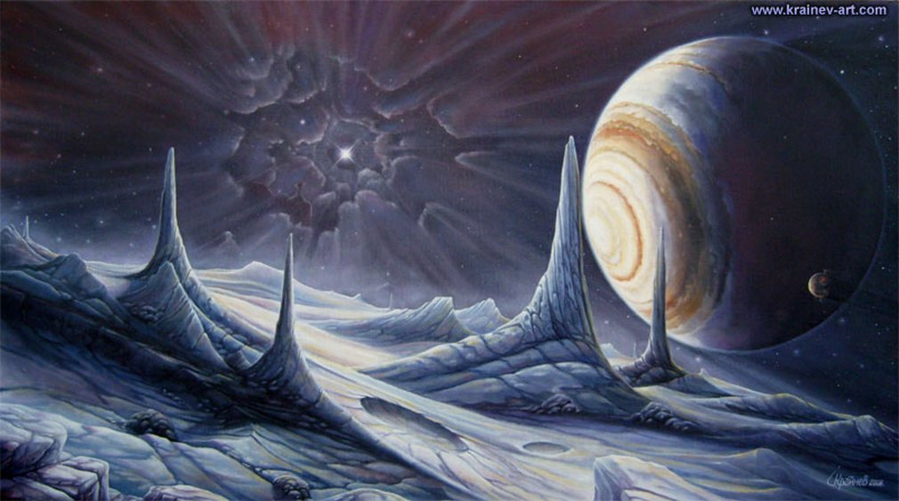

Slide 43
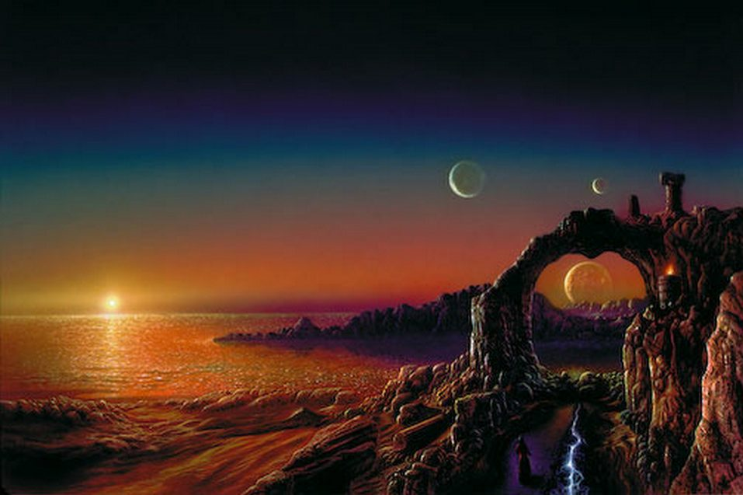

Slide 44
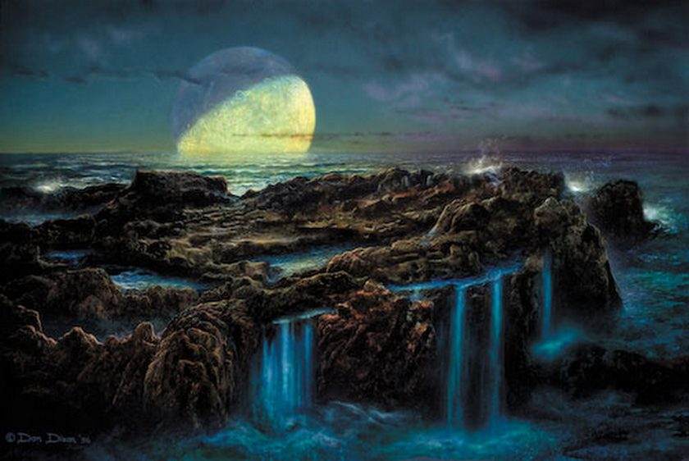

Slide 45
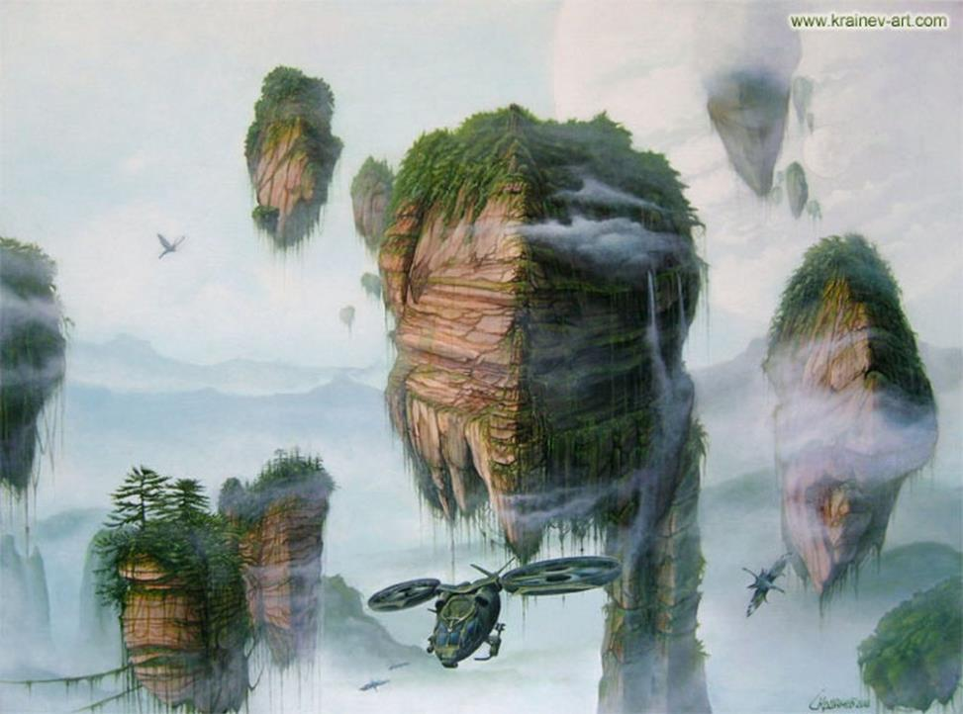

Slide 46
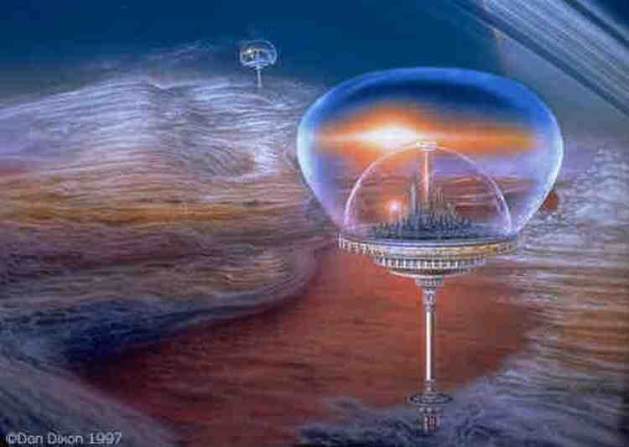

Slide 47
1.Космос, как старый колдун, молча тайны хранит. Там, среди звезд и планет, есть ему, что скрывать. Солнце восходит в зенит, снова ракета летит, Чтобы из тысячи тайн хоть одну разгадать. Вот бы и нам полететь высоко-высоко. Вот бы и нам по одной из планет погулять. Пусть это все нелегко, пусть это все далеко, Будем учиться мы и о полетах мечтать. Припев. С солнечным рассветом сядем мы в ракету с тобой, Двигатели ахнут и земной нарушат покой. Надо торопиться, надо много в жизни успеть, Чтобы, как Гагарин, землю хоть разок облететь. 2.Там, говорят, можно встретить всегда НЛО, Там, говорят, есть подобные нам существа. Вот бы нам их повстречать, сможем друг друга понять. Будем учить повторять их простые слова. Припев.

